Slide 1


钢材需求受台风影响，短期不宜过于看空
2022年9月16日
钱龙 从业资格证号：F3077614 投资咨询资格证号：Z0017608

Slide 2

一周价格观察（周五数据）
品种 | 主力合约收盘（涨跌） | 现货价格（涨跌） | 基差 | 月差
螺纹 | 3686（-36） | 3990（-20） | 304 | 89
热卷 | 3758（-20） | 3900（-10） | 142 | 90
铁矿 | 715（-7.5） | 805（-10） | 90 | 43.5
焦炭 | 2622（-20.5) | 2700（0） | 78 | 170
焦煤 | 2013（+0.5） | 2030（0） | 17 | 320.5

Slide 3
逻辑及策略
本周黑色市场受外围市场及宏观面影响，钢材震荡回落。而铁矿、两焦表现较强，平稳震荡。 螺纹钢方面，我的钢铁数据显示，本周螺纹产量减少0.55万吨至307.08万吨，同比减少0.07万吨；社库环比增加15.98万吨至496.27万吨，同比减少233.96万吨；厂库环比增加2.02万吨至225.35万吨，同比减少80.78万吨。本周螺纹表观消费量环比回落32.24万吨至289.08万吨，同比减少53.48万吨。螺纹周产量略有回落，总库存由降转升，表需同比环比均大幅回落，数据表现偏弱。不过近期政策层面仍在释放宽松预期，对市场情绪有一定提振。短期螺纹单边走势仍较为反复，偏震荡对待。 铁矿方面，247家钢厂的高炉开工率82.41%，环比增加0.43%；日均铁水产量238.02万吨，环比增加2.47万吨。全国45个港口进口铁矿库存为13718.92万吨，环比增加29.94万吨；日均疏港量279.78万吨降18.77万吨。从基本面来看，供应端海外发运量有所下降，到港量有所回升。需求端钢厂铁水产量持续增加。国庆前补库陆续开始，钢厂低库存下的补库预期将成为市场关注点。预计短期铁矿价格或将呈现震荡偏强走势，需关注下游需求是否持续转好。 焦炭方面，当前焦企开工稳定，出货顺畅，焦炭库存总体低位，原料端焦煤市场供应量偏低，多均无库存，下游焦钢补库刚需仍在，个别煤种小幅上调，对焦炭现货有成本支撑作用。钢厂原料库存多在中等或偏低为主，目前仍以按需采购为主，且近期钢厂盈利稍有修复，高炉复产开工仍有回升。焦钢仍对焦炭第二轮提降在持续博弈，短期焦炭盘面表现或将震荡反复。 焦煤方面，满都拉口岸边检站昨日停电，通关车数大幅下降，甘其毛都口岸短盘运费涨势稍缓，贸易企业成本压力渐显。三大主要口岸总通关车数较昨日增129车，蒙5#精煤报价1850元/吨。临近国庆，煤矿安全检查有升级迹象渐显，煤矿供应量缩减预期较强。目前部分焦企开始适量补库，原料煤刚性需求增加，叠加中间贸易商环节开始进场拿货，炼焦煤市场成交良好，矿方心态好转，对后期市场看法偏乐观。外媒报道称俄罗斯考虑对煤炭出口征收关税，据mysteel调研，俄方增加出口关税暂未收到官方通知，且此事落地有待进一步考证。短期焦煤盘面或将震荡偏强运行。

Slide 4
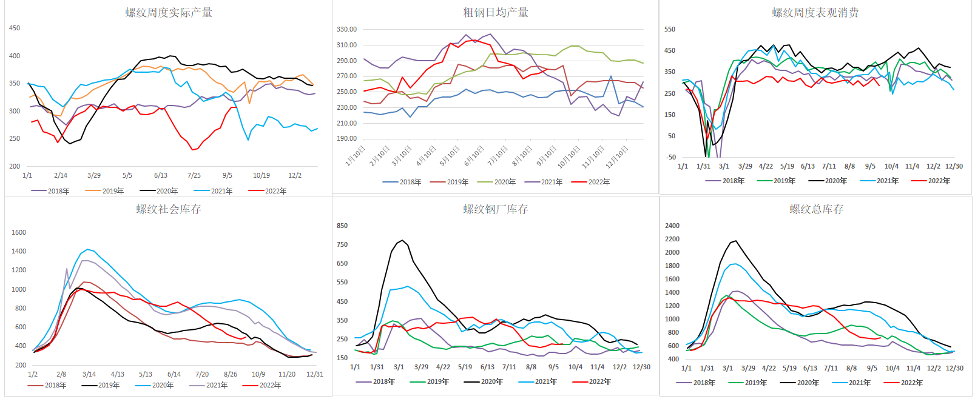
螺纹供求：表需下滑，台风天气影响开工

Slide 5
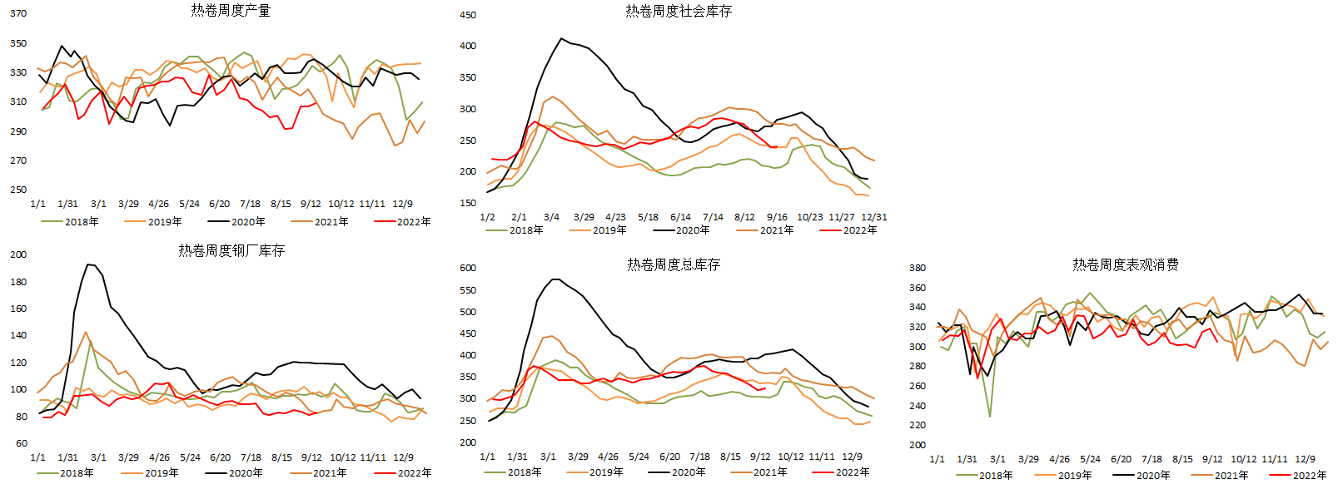
热卷供求：库存小幅反弹，消费下滑

Slide 6
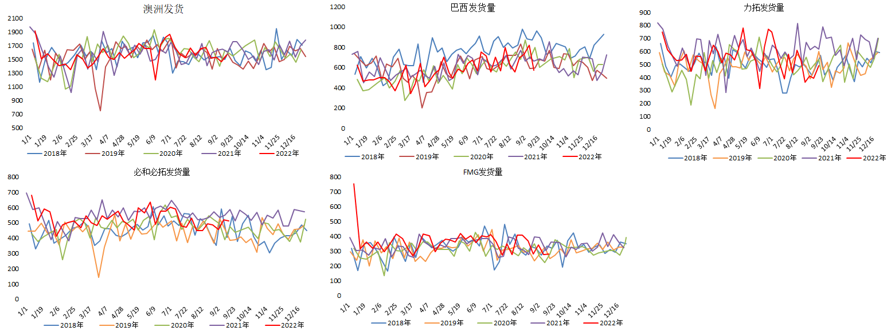
铁矿石供求：巴西发运回落，外矿发运减少

Slide 7
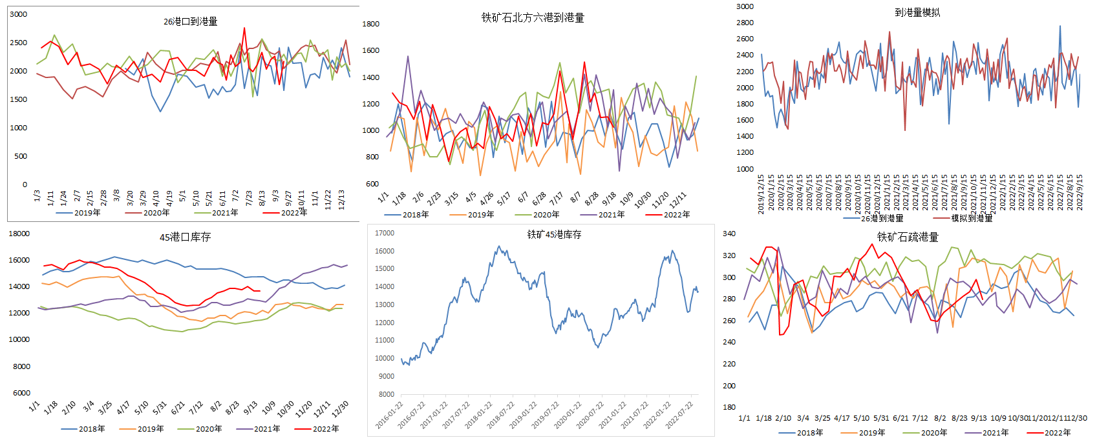
铁矿供求： 台风影响到港，港库继续回落

Slide 8
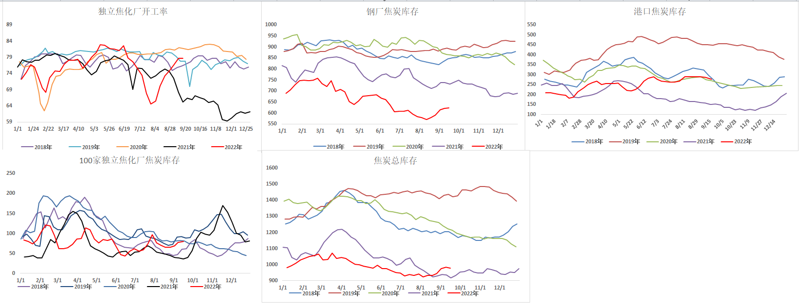
焦炭供求：开工增长放缓，焦企利润下滑

Slide 9
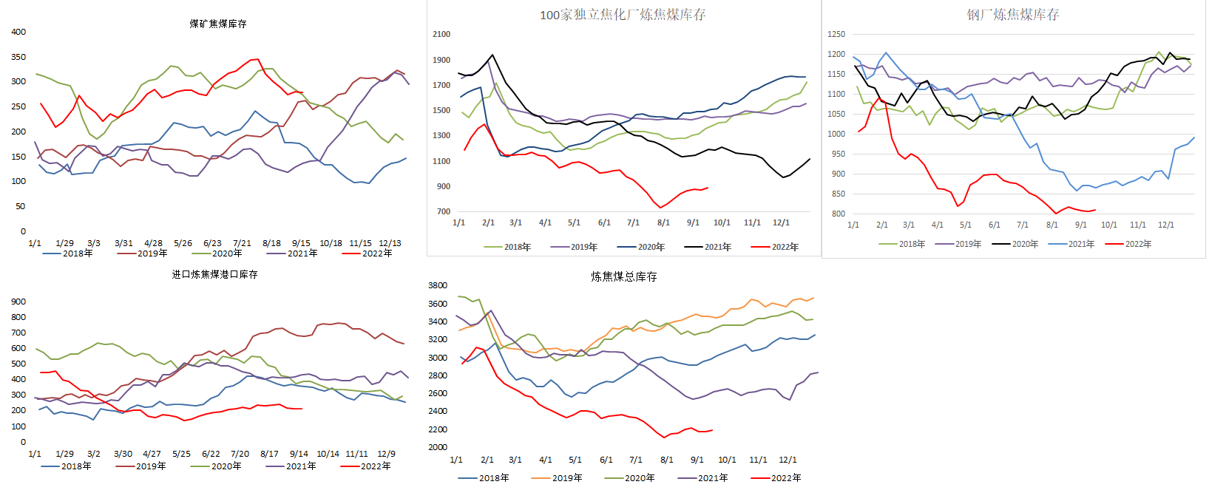
焦煤供求：煤矿库存持稳，钢厂库存处于低位

Slide 10
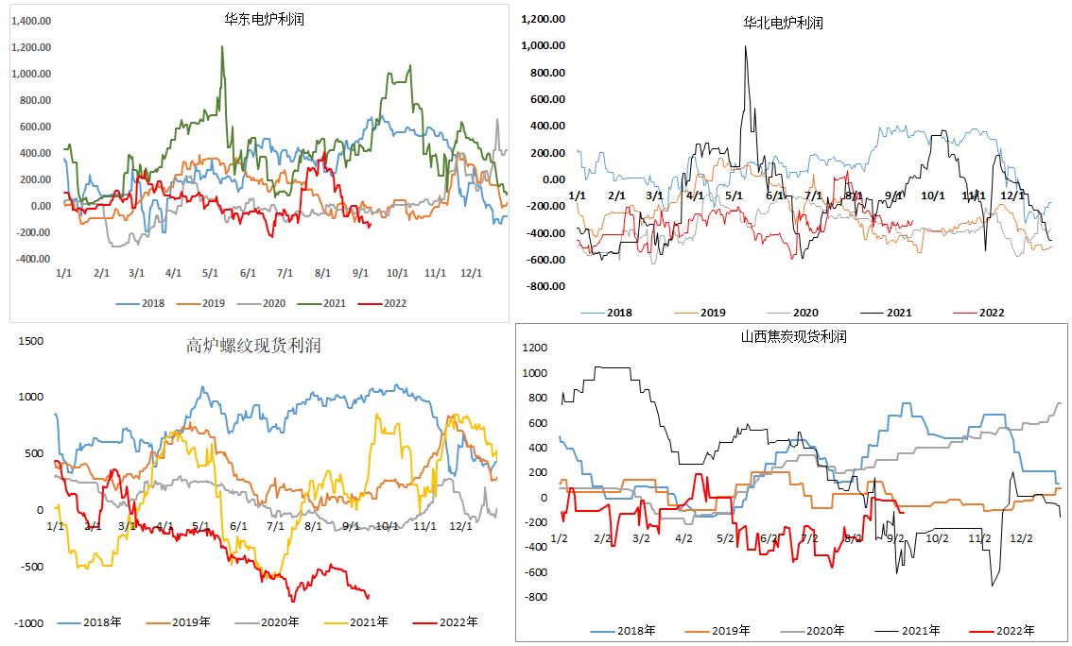
现货利润：钢价小幅回落，高炉利润紧张

Slide 11
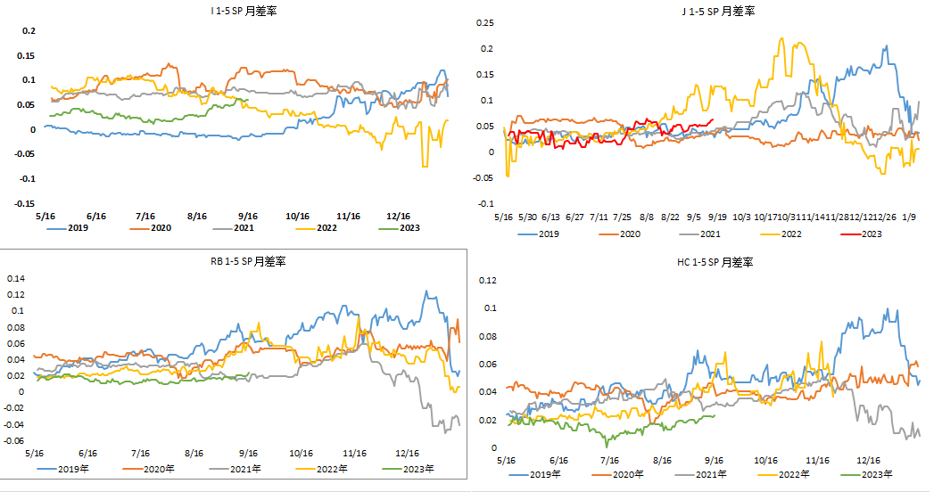
月差：各品种月差整体小幅提升

Slide 12
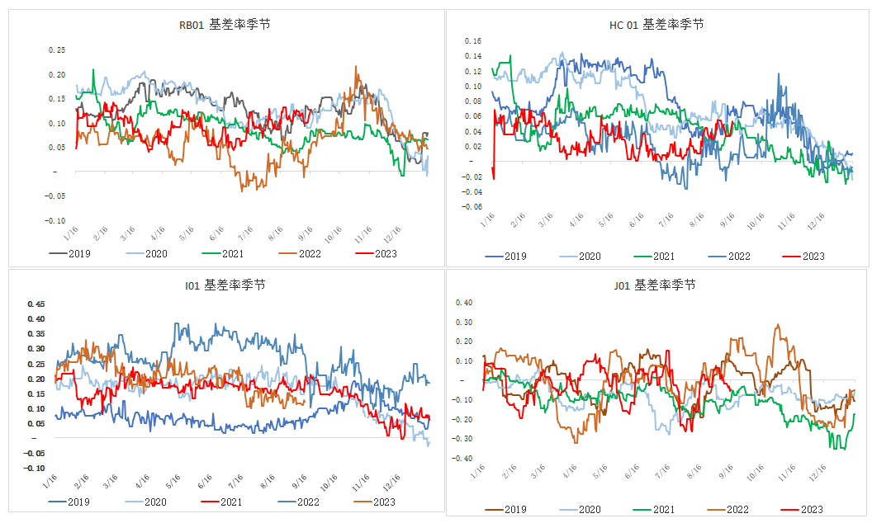
基差：基差平稳波动为主

Slide 13
免责声明
本报告的信息均来源于公开资料，我公司对这些信息的准确性和完整性不作任何保证，也不保证所包含的信息和建议不会发生任何变更。我们已力求报告内容的客观、公正，但文中的观点、结论和建议仅供参考，报告中的信息或意见并不构成所述品种的操作依据，投资者据此做出的任何投资决策与本公司和作者无关。

Slide 14
谢谢大家的观看
Thanks for watching.

